Slide 1
Wireframes
635brainwriter

Slide 2
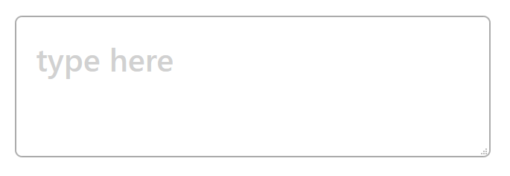




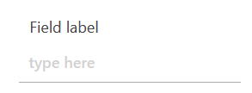


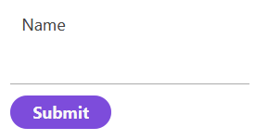

TODO:
Notes:
Material (Screenshots)

Slide 3

Warten bis alle Teilnehmer beigetreten sind…
Notes:
Animation während alle der Session beitreten

Slide 4

Bitte jetzt beitreten
www.join635.com
635FTW
Notes:
Animation während alle der Session beitreten

Slide 5
6-3-5 Session beitreten
Code:
635FTW
Dein Name:
635FTW
Beitreten butti
Notes:
Animation während alle der Session beitreten

Slide 6
Fragstellung
Wie nutzen wir Autos in 2030?
Gleich geht’s los.
Notes:
Animation während alle der Session beitreten

Slide 7

Schnelle Session erstellen
Session beitreten
Notes:
Animation während alle der Session beitreten

Slide 8
Schnelle Session erstellen
Fragestellung:
Zeit pro Runde:
3 : 00
Runde öffnen butti

Slide 9
Schnelle Session erstellen
Fragestellung:
Zeit pro Runde:
3 : 00
Teilnehmer:
Status:
1 Julia 2 Tim 3 Fabian
4 Marc
5 Rafi
6 Simon
Noch nicht gestartet, warten auf Teilnehmer
Starten / pause butti

Slide 10


Status:
1:22
Runde 2/5 läuft
TODO: Buttons nicht einheitlich
Notes:
Moderator Ansicht aktuelle Runde

Slide 11


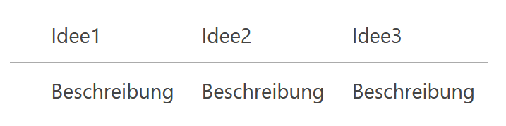

Runde 2/5
Wie nutzen wir Autos in 2030?
TODO: Button nicht einheitlich, wieso icon? Und wenn: dann eher check-häkchen für done undso
Notes:
Ansicht Teilnehmer

Slide 12
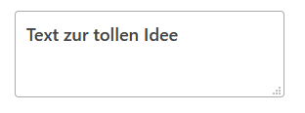
Runde 2/5
Wie nutzen wir Autos in 2030?
TODO: button würde ich ausgeblendet lassen bis er nutzbar is, also auch nicht ausgegraut maybe spekulieren die dann früher auf extrazeit
TODO: siehe slide vorher
Notes:
Ansicht Teilnehmer mit eingetragenen Ergänzungen

Slide 13


Runde 2/5
Wie nutzen wir Autos in 2030?
TODO: siehe slide vorher
Notes:
Ansicht Teilnehmer, letzte 30 s

Slide 14


Runde 2/5
Wie nutzen wir Autos in 2030?
TODO: farbe nette idee hier, würde ich aber dann voll füllen
Notes:
Ansicht Teilnehmer, nachdem extra Zeit dazu gebucht wurde (Soll bei allen Teilnehmer angezeigt werden)
„Fertig“-Button wird z.B. grün, wenn man bestätigt hat, dass man fertig ist

Slide 15

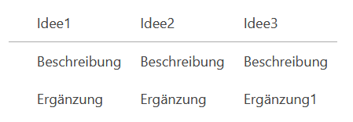
Runde 2/5
Wie nutzen wir Autos in 2030?
Notes:
Lesezeit

Slide 16
Runde 3/5
Wie nutzen wir Autos in 2030?
Notes:
Start nächste Runde

Slide 17
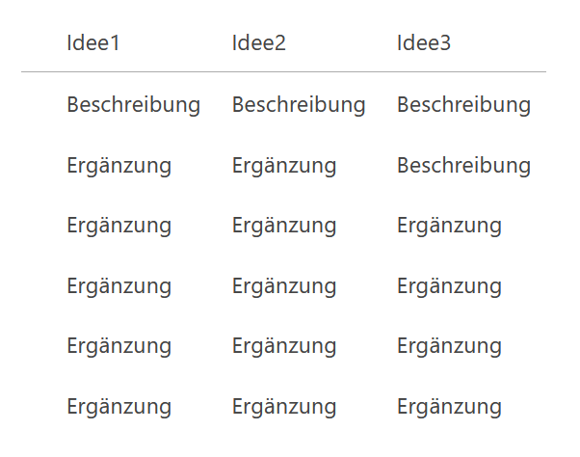
Wie nutzen wir Autos in 2030?
Notes:
Fertiganischt

Slide 18
Name
Wie nutzen wir Autos in 2030?
3
Notes:
Voting-System beim Moderator

